Slide 1

Registro de Contribuyentes
“Localización”

Slide 2
Antecedentes

Slide 3
Diagnósticos Efectuados
Verificación aleatoria recién inscritos (telefónica – 200 casos)
2012
20.56% se encuentran en condición de ilocalizables.
33.70% con al menos un error.
28.52% de información correcta.
Plan de verificación de datos del RUT.
2006
Diagnóstico a la información del RUT.
2003
38.39% de información correcta.
22.42% con al menos un error.
39.19% se encuentran en condición de ilocalizables.
50.00% de potencial de Contribuyentes No Localizados.
Sistema
Cerrado (no interactúa)
Costa Rica

Slide 4
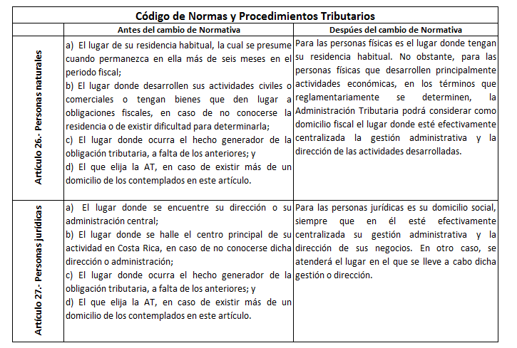
Domicilio Fiscal
Costa Rica

Slide 5
Nuevo Concepto del RUT

Slide 6

Nuevo concepto del RUT
¿Qué es?
Instrumento donde reside la información de las personas físicas o jurídicas . (Único, automatizado, fiable, historizado, flexible, compartido).
¿Para qué?
Identificar a los sujetos.
¿Por qué?
Permite ubicar a los sujetos de forma oportuna, cuando se requiera dar asistencia al obligado tributario en lo que respecta a sus deberes formales y materiales, así como, cuando la DGT deba aplicar el control tributario.
¿Quiénes están?
Las personas físicas o jurídicas que cumplan con las condiciones de obligado tributario: (contribuyentes y responsables); declarantes, así como, el potencial de los obligados tributarios.
Disponer de información con sus características.
Determinar información fiscal.
Costa Rica

Slide 7

Líneas Generales
Procedimientos en función de la calidad de los datos (validaciones).
Único filtro de entrada de información (aplicación validaciones de control).
Única fuente autorizada para la Gestión Tributaria de todas la áreas de la DGT.
Administrado centralmente, actualizado y depurado regionalmente.
Pre-inscripción
Nuevo
Costa Rica

Slide 8
Actualizaciones del RUT

Slide 9
Actualización del RUT
Actualización
En línea:
a. Fuentes conforman el RUT.
b. Otras fuentes (validar la información).
Planes:
a. Aprobados por el Consejo Control Tributario.
b. Propios de la Subdirección del RUT.
Subdirección RUT:
a. Realizará el estudio.
b. Definir las estrategias.
c. Evaluar las bases de información.
Costa Rica

Slide 10
Muchas Gracias

